Slide 1

Учебный курс «Основы программирования на Python»

Slide 2
Введение в Python Лекция 2
Циклические операторы
Списки
Вычисление сумм, произведений, поиск экстремумов
Словари

Slide 3
Циклические операторы
Цикл – разновидность управляющей конструкции, предназначенная для организации многократного повторения набора операций
for – повторять для каждого числа из диапазона
while – повторять пока значение переменной удовлетворяет условию

Slide 4
Оператор for
Задача: расчет степеней двойки от 0 до 5
Решение: повторить операции возведения двойки в степень и вывода для каждого целого числа из диапазона от 0 до 5

Slide 5
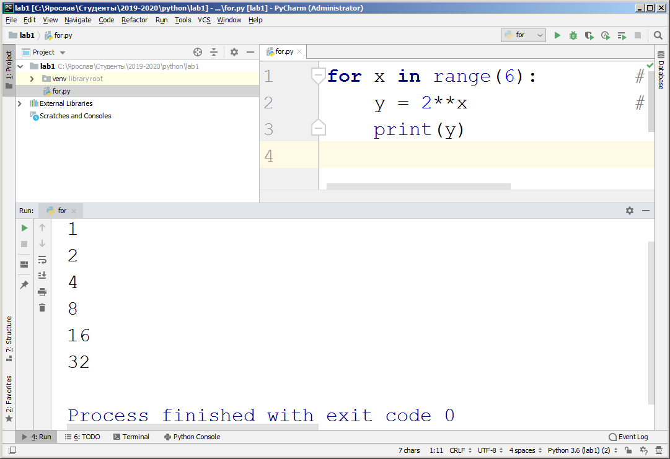
Оператор for

Slide 6
in range(n)
Функция range при вызове с одним аргументом n возвращает набор целых чисел от 0 до n-1, не включая n
Цикл «for x in range(6):» интерпретируется как «повторять для x в диапазоне от нуля до пяти включительно»

Slide 7
Оператор for
Задача: расчет степеней двойки от 10 до 15
Решение: повторить операции возведения двойки в степень и вывода для каждого целого числа из диапазона от 10 до 15

Slide 8
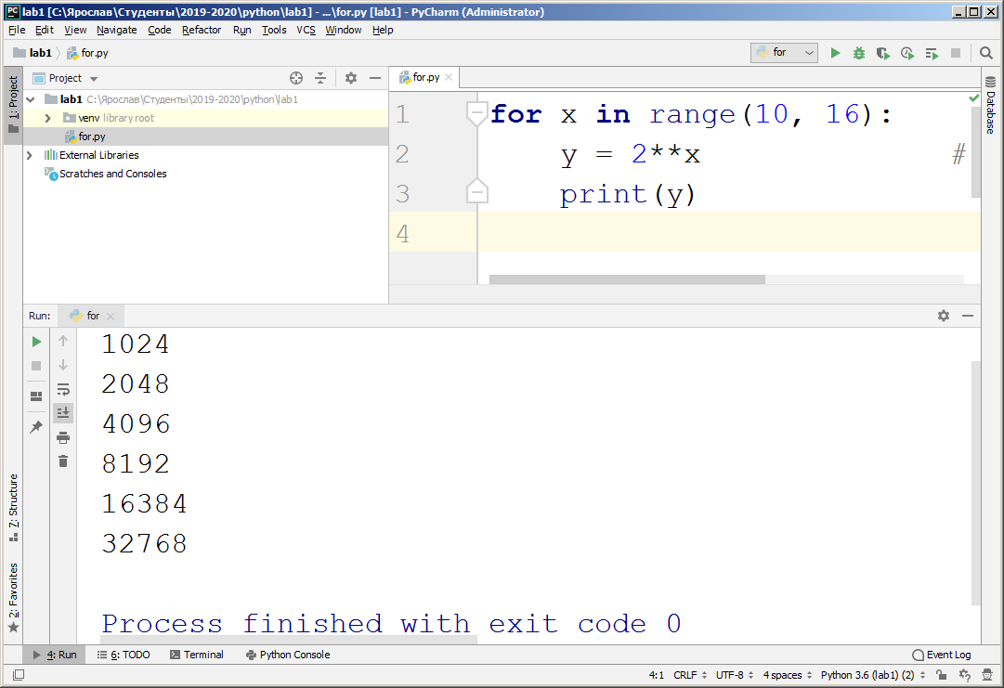
Оператор for

Slide 9
in range(a, b)
Функция range при вызове с двумя аргументами a и b возвращает набор целых чисел от a до b-1, не включая b
Цикл «for x in range(10, 16):» интерпретируется как «повторять для x в диапазоне от десяти до пятнадцати включительно»

Slide 10
Оператор for
Задача: расчет степеней двойки от 0 до 0.5 с шагом 0.1
Решение: повторить операции возведения двойки в степень и вывода для каждого числа из диапазона от 0 до 0.5 с шагом 0.1

Slide 11
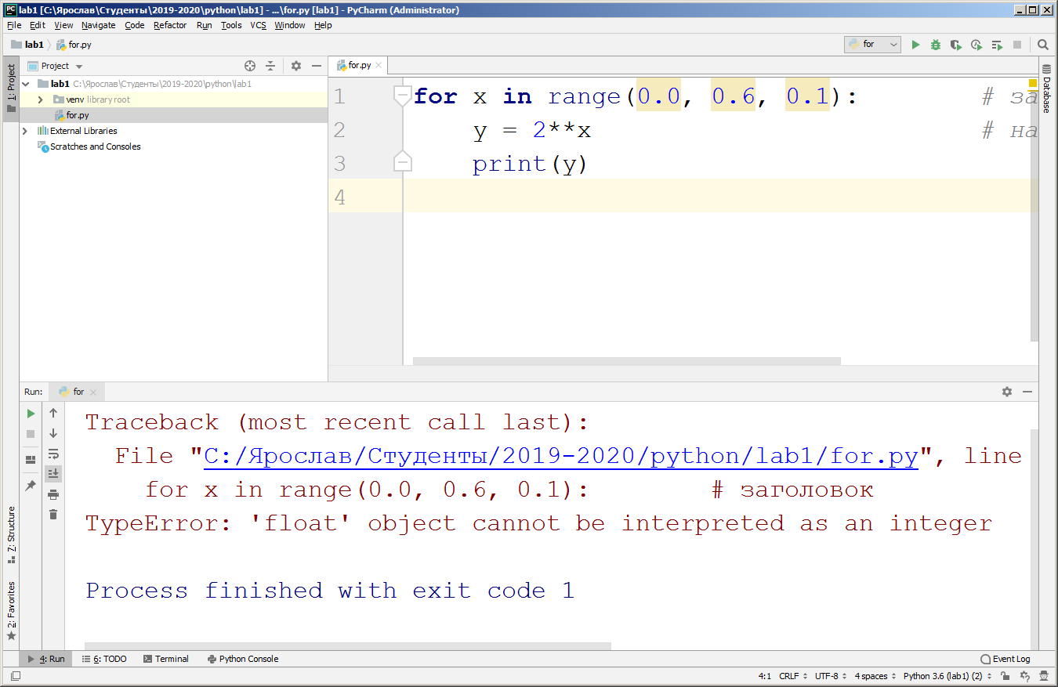
Оператор for

Slide 12
in range(a, b, c)
Функция range при вызове с тремя аргументами a, b и c возвращает набор целых чисел от a до b-c с шагом c, не включая b
Цикл «for x in range(10, 16, 2):» интерпретируется как «повторять для x в диапазоне от десяти до четырнадцати включительно с шагом два»
Не работает для вещественных чисел

Slide 13
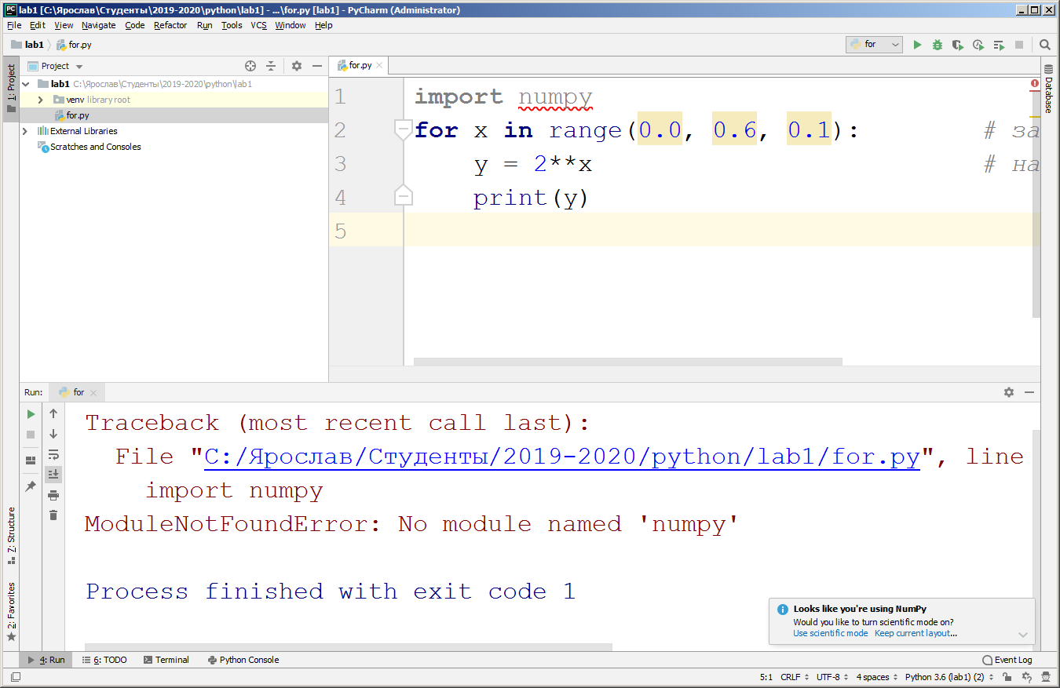
Математический пакет NumPy

Slide 14
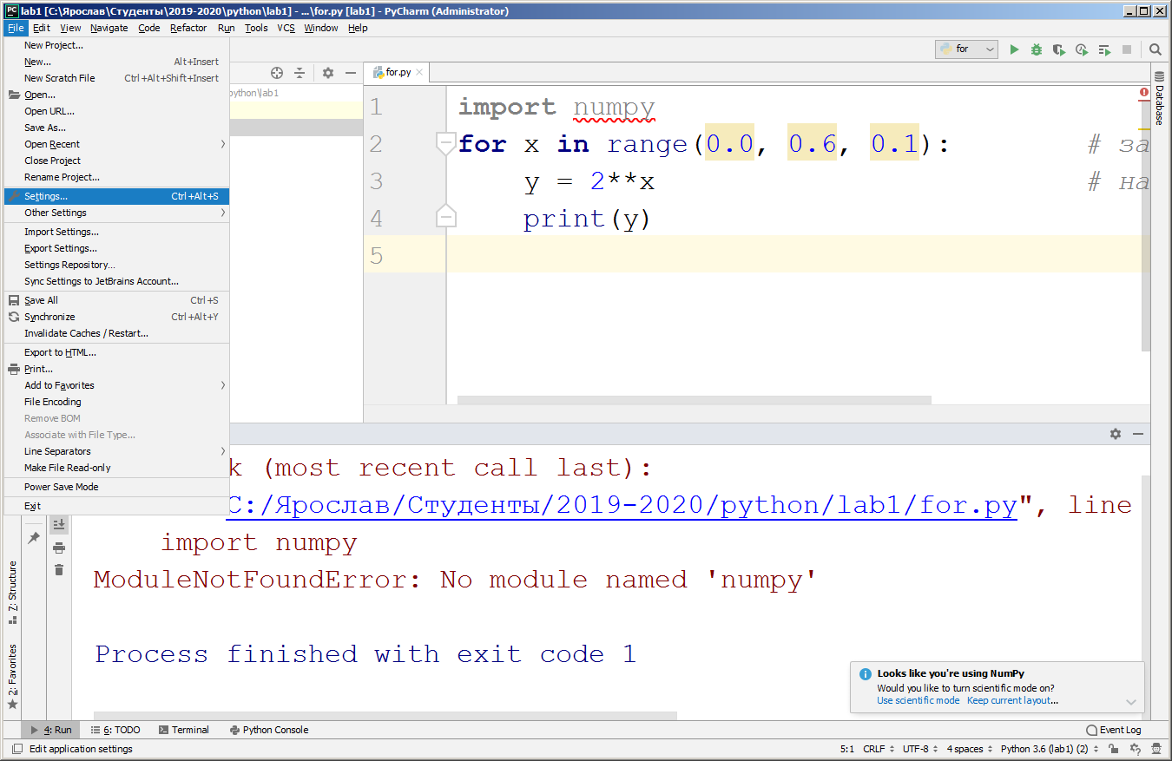
Математический пакет NumPy: установка

Slide 15
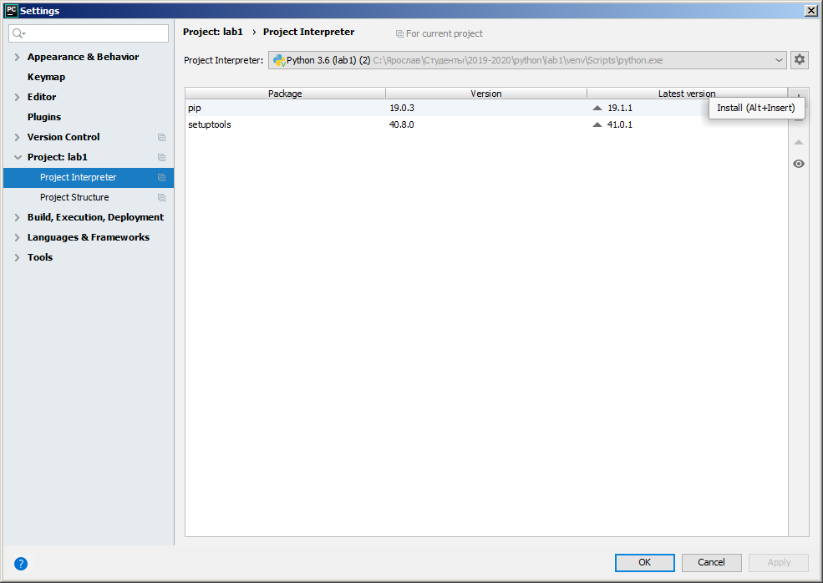
Математический пакет NumPy: установка

Slide 16
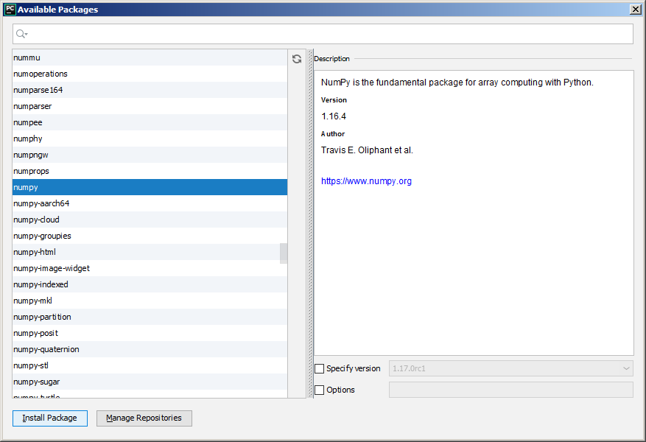
Математический пакет NumPy: установка

Slide 17
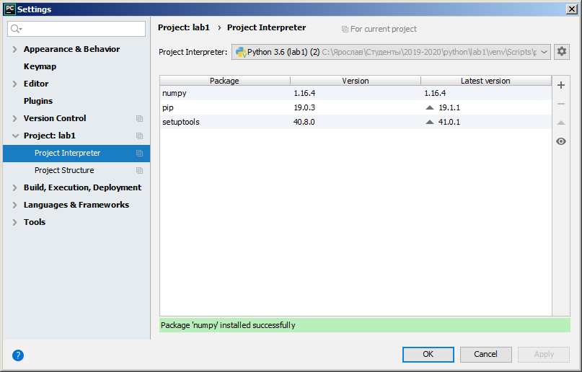
Математический пакет NumPy: установка

Slide 18
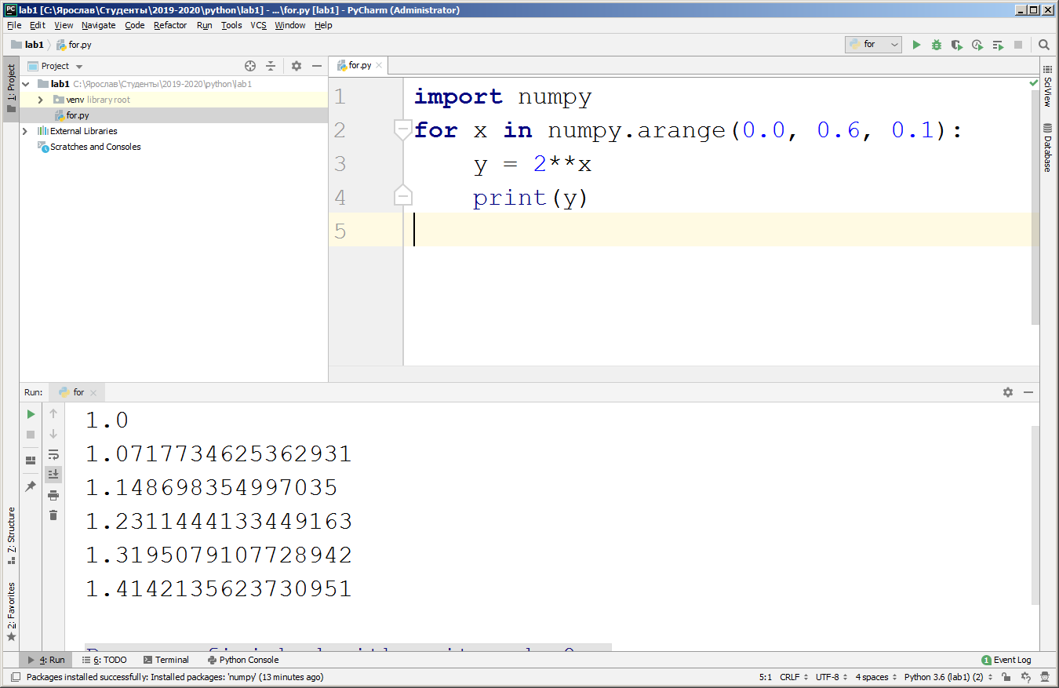
Оператор for

Slide 19
Оператор while
Та же задача: расчет степеней двойки от 0 до 0.5 с шагом 0.1
Решение: начиная с 0 повторять операции возведения двойки в степень, вывода и увеличения показателя на 0.1 пока показатель меньше либо равен 0.5

Slide 20
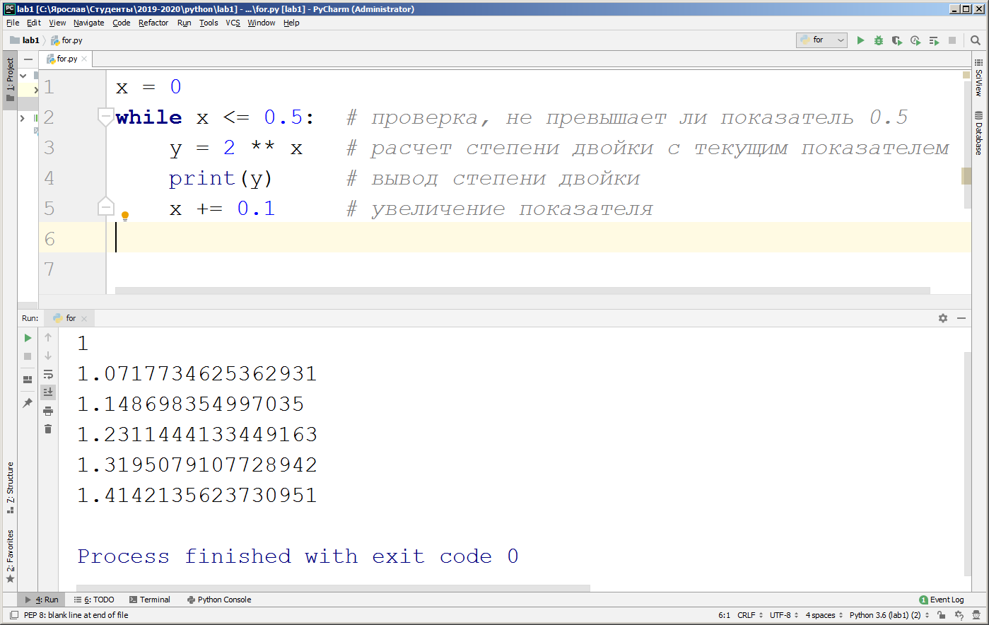
Оператор while

Slide 21
Оператор while
Задача: поиск натуральных чисел, результат возведения двойки в которые меньше ста
Решение: начиная со степени 1 повторять операции возведения двойки в степень, вывода и увеличения показателя пока получаемая степень двойки меньше ста

Slide 22
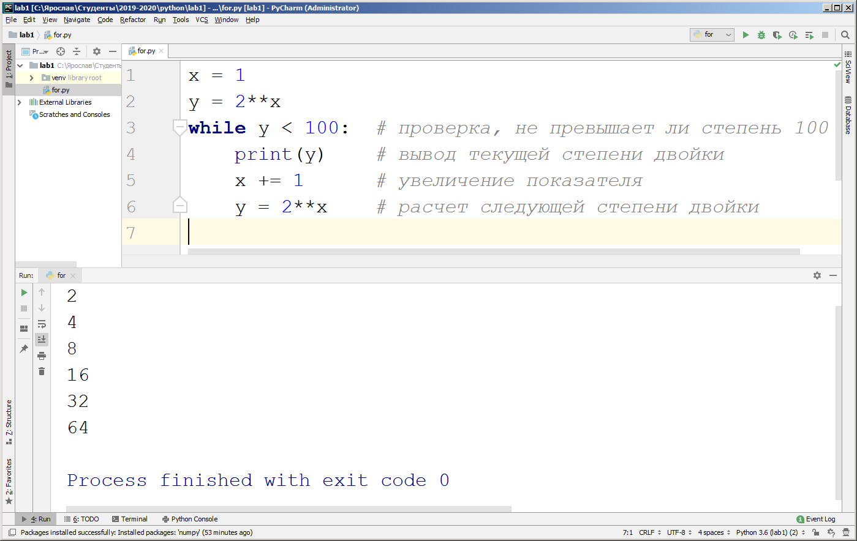
Оператор while

Slide 23
Структура программ
Ввод данных (с клавиатуры, из файла, генерация случайным образом)
Обработка данных
Вывод результатов обработки (на экран, в файл)

Slide 24
Списки
Список – это набор литералов различных типов (но обычно одного типа), имеющий одно имя как у переменной.
Обращение к элементам списка выполняется с помощью указания номера элемента, который начинается с нуля и указывается в квадратных скобках

Slide 25
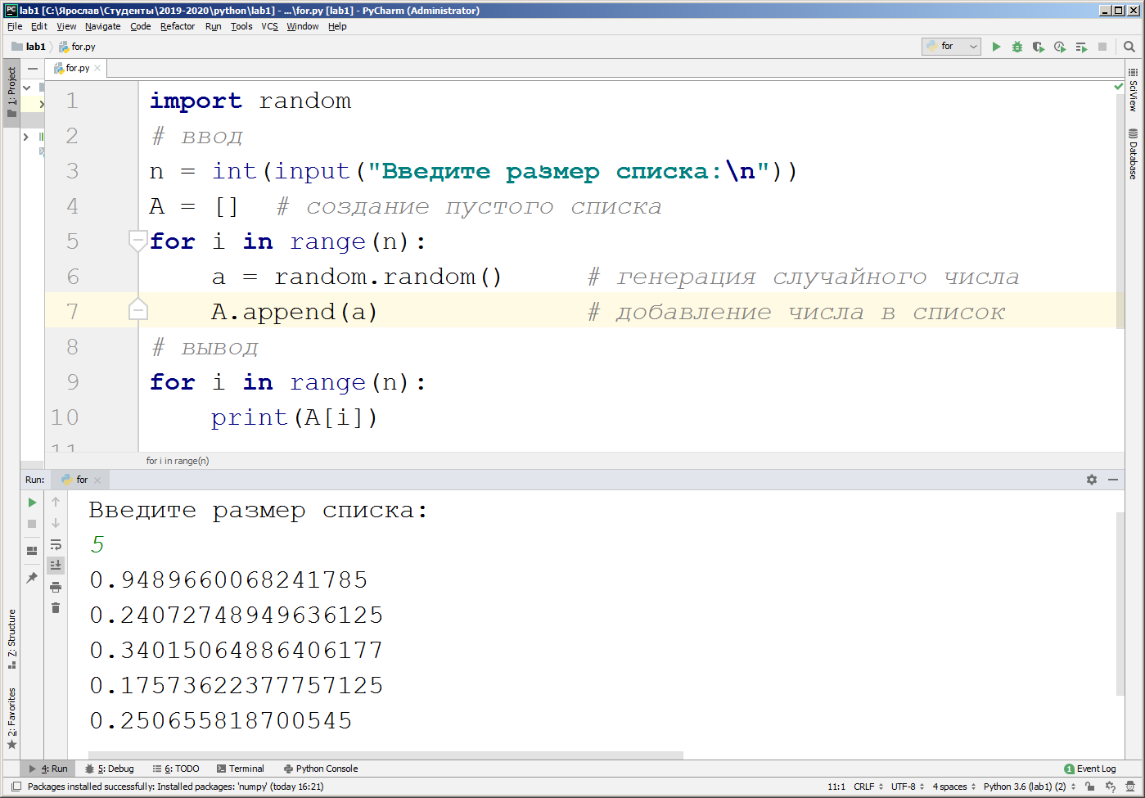
Генерация списка случайных чисел от 0 до 1 заданного размера

Slide 26
Контактная информация
Репозиторий на GitHub.com с лекциями и заданиями: https://github.com/Burmakova/Python
E-mail: burmakova@belstu.by

Slide 27
Домашнее задание
Скачать, установить и настроить:
Python
Git-клиент
PyCharm
Написать, запустить и опубликовать на GitHub.com программу Hello world

